Slide 1
Отражение традиций и культуры Японии в творчестве Хаяо Миядзаки.
Проект ученицы 8 «В» класса: Юдиной Полины.

Slide 2
Цель моего проекта: донести до аудитории смысл произведений Хаяо Миядзаки, не только как красивых аниме, но и глубоких произведений, содержащих в себе отражение культуры Японии.
Проблема проекта: немногие могут понять всю глубину произведений Хаяо Миядзаки и их значимости.
Задачи проекта: создать продукт- буклет с краткой и исторической справкой к известным произведениям Хаяо Миядзаки, а также план урока с презентацией для 5-6 и 6+ классов.

Slide 3
Критерии эффективности: - Проект можно оценить на оценку «4», если продукт не совсем удовлетворяет требования заказчика, а конкретно, если материал труден для усвоения детьми тех классов, для которых он предназначен, выводы зачастую расплывчаты, культурные и исторические аспекты не видны. - Проект можно оценить на оценку «5», если заказчики удовлетворены продуктом, материал понятен и хорошо усваивается детьми классов, для которых продукт предназначен, культурные и исторические особенности Японии видны.

Slide 4
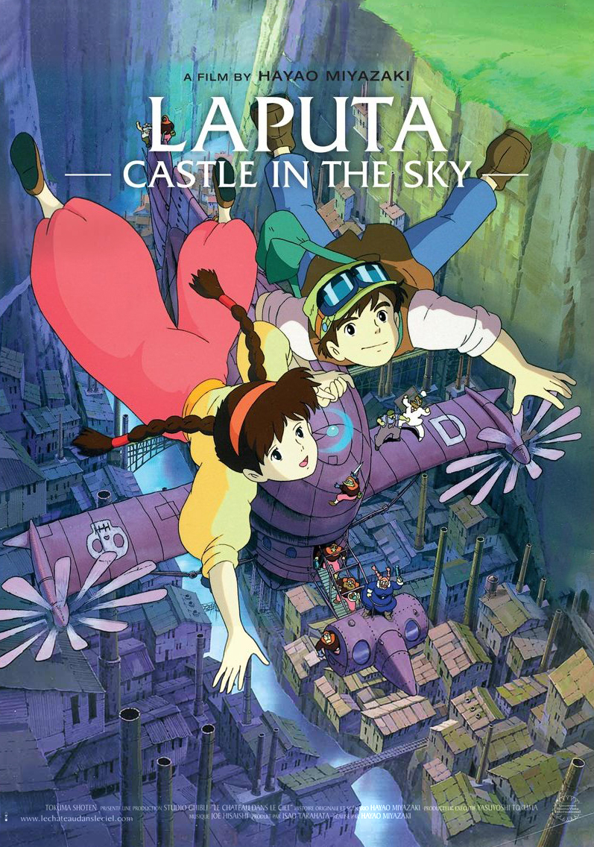
Небесный замок Лапута.

Slide 5
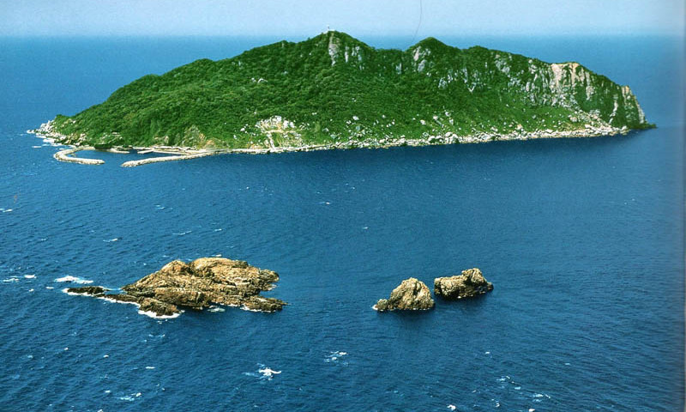
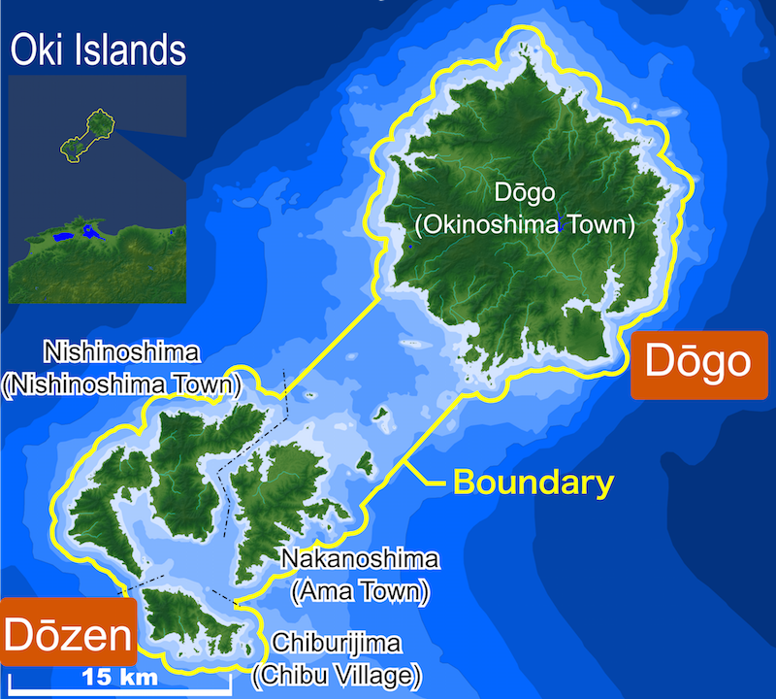
Остров Окиносима в реальности.
Остров Окиносима на карте.

Slide 6
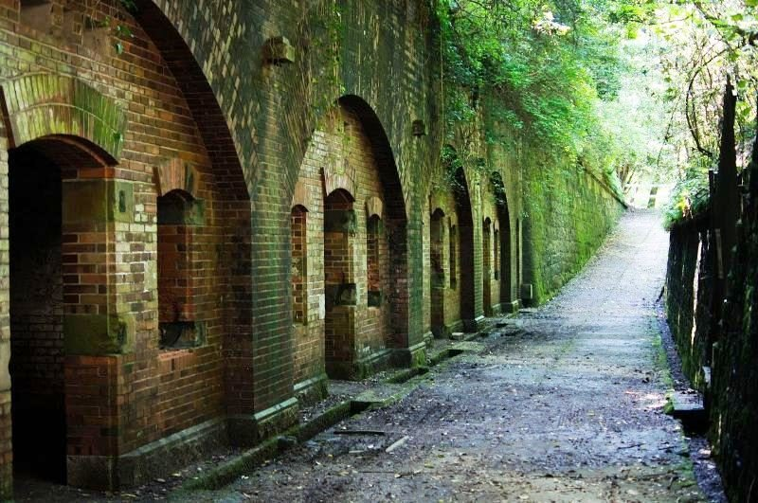
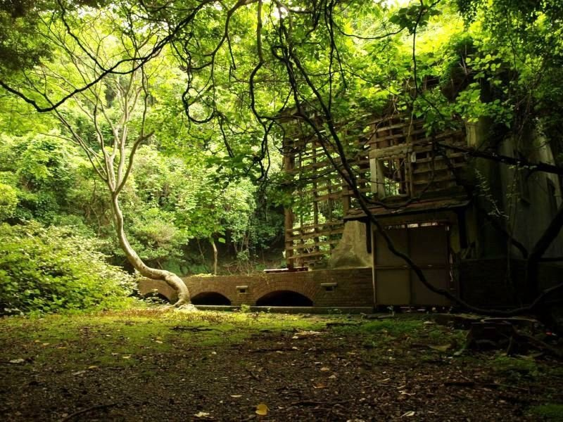
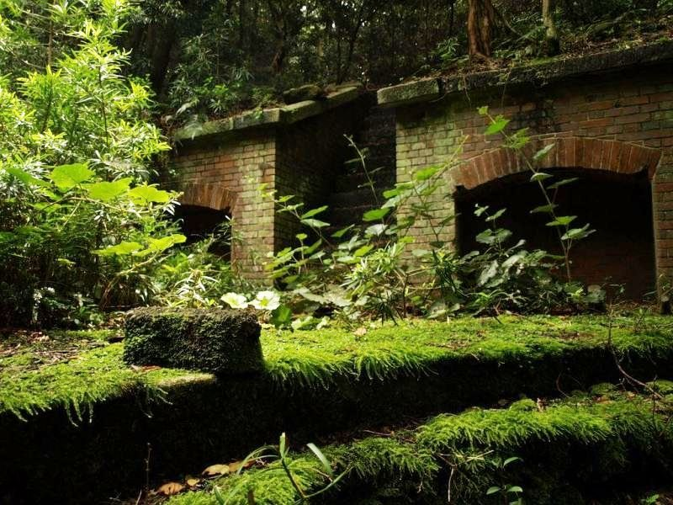
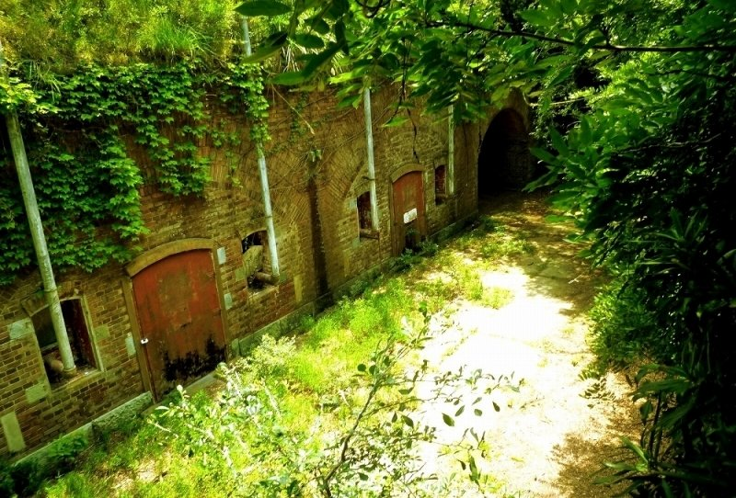

Slide 7
Вопросы, представленные детям в итоговом продукте.
1) Где расположена реальная Лапута? 2) Что такое косплей? 3) Кто охотится за главной героиней? 4) Где расположен остров Окиносима? 5) Годы, в которые длилась эпоха Мэйдзи.

Slide 8
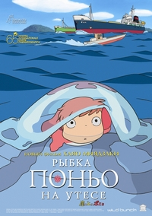
Фильмы, использованные в продукте.

Slide 9
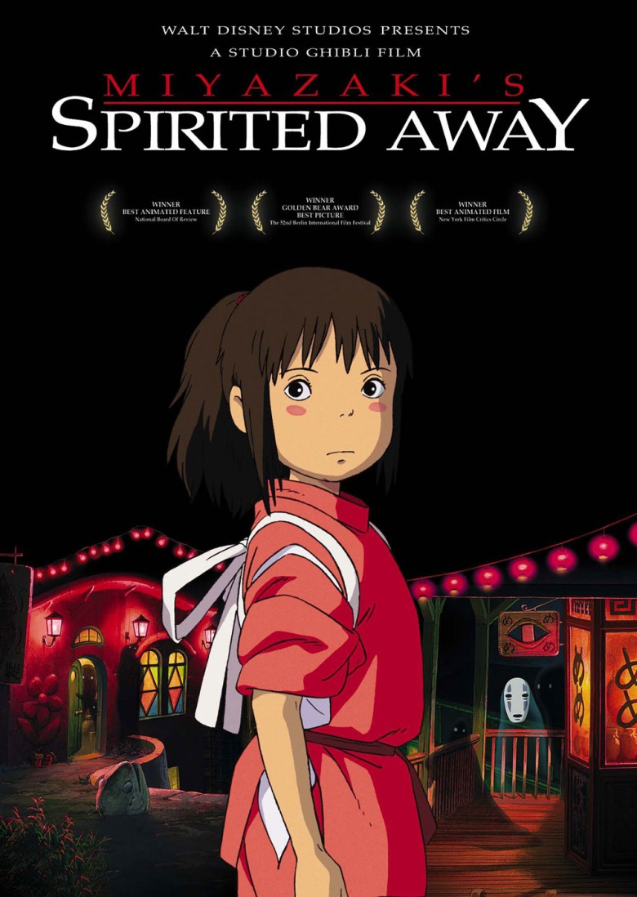
Фильмы, использованные в продукте.

Slide 10
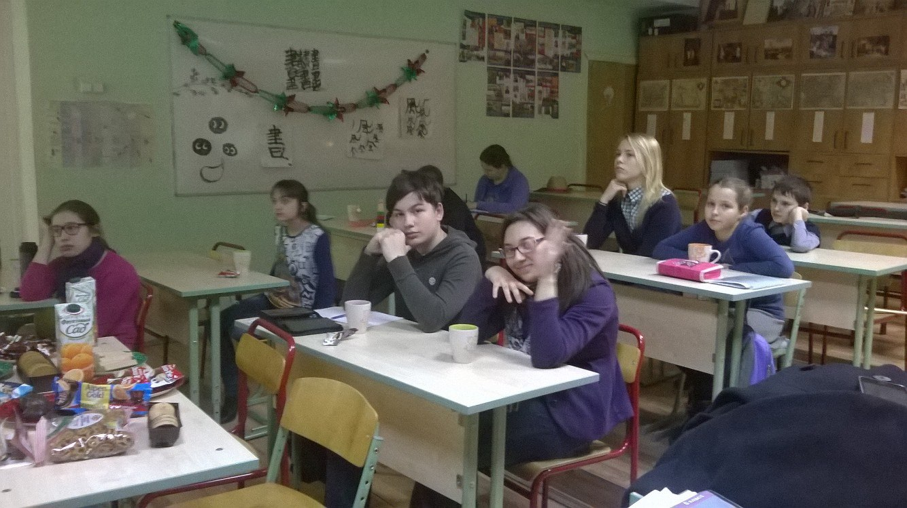
Урок в кружке «Моя Япония»

Slide 11
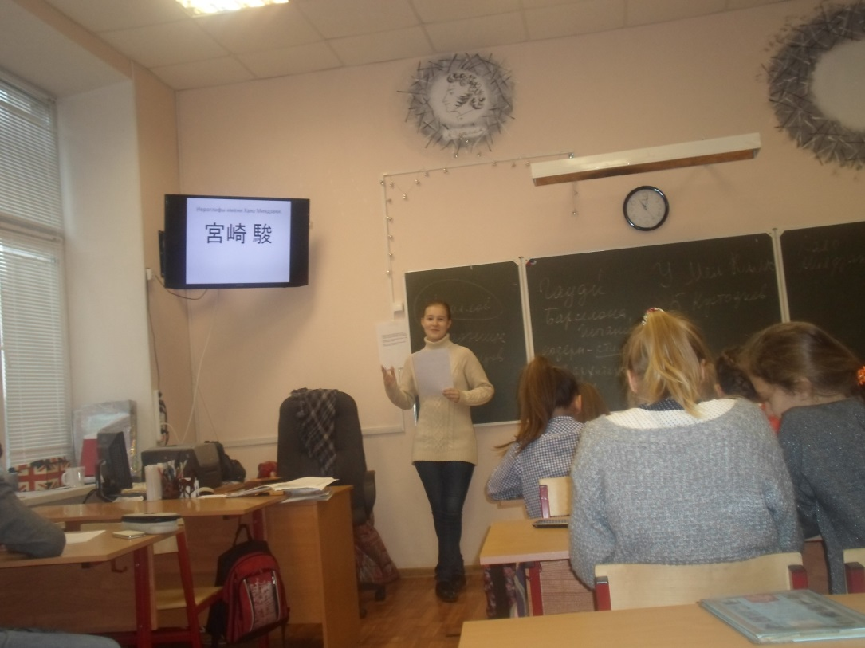
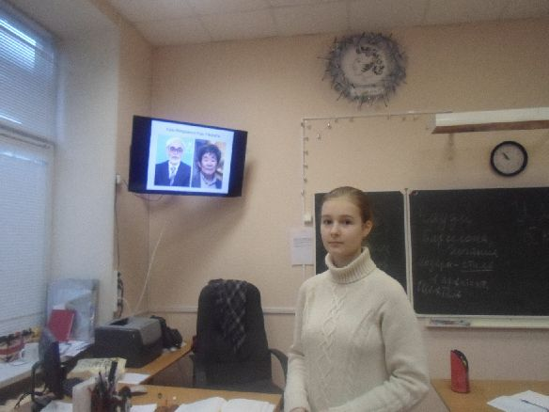
Урок на элективном курсе.

Slide 12
Источники информации.
World-art.ru
Adultmult.tv Mirf.ru kinoandvideo.ru «Медведь», сентябрь 2009, №9. Автор Антон Долин.

